Slide 1

卒業プロジェクト1 / 中間発表
ChaosDraftParty
複数AIと進める
2.5D対戦ゲームの個人制作
スキルを選ぶ → 走る → ぶつかる → 生き残る
島田 泰成 / 東海大学 情報メディア学科 小坂研究室
2026.07.14

Slide 2
研究テーマ
複数のAIを役割分担させ、
一人で2.5D対戦ゲームを完成させる。
ゲームの問い
横から見ただけで目的が伝わり、
自然にプレイヤー同士がぶつかるか。
制作方法の問い
AIに「作る・確かめる・記録する」を分けると、
一人開発の手戻りを減らせるか。
ChaosDraftParty / 島田 泰成
02

Slide 3
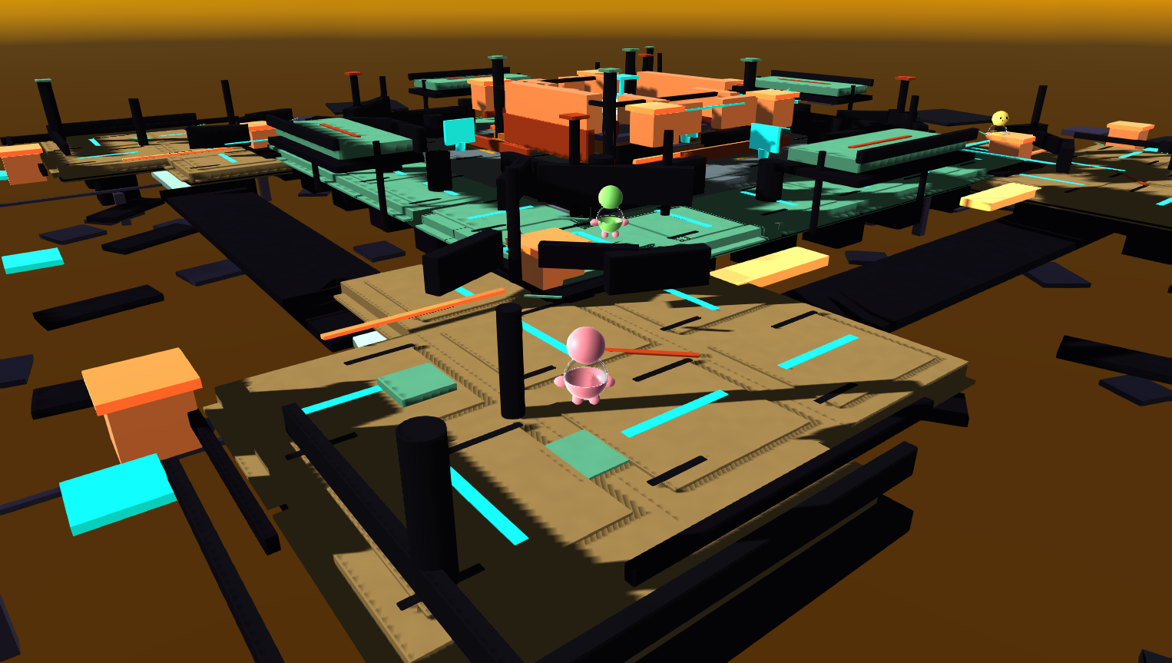
どんなゲームか
スキルを選んで、
短いミニゲームで
生き残る。
2〜4人
友達とオンライン対戦
約8分
1試合を短く遊べる
毎ラウンド
次に使うスキルを1つ選ぶ
Unity版「縮む島」試作 / 2026年6月
ChaosDraftParty / 島田 泰成
03

Slide 4
遊び方は5つ
1
2
3
4
5
選ぶ
→
走る
→
消える
→
ぶつかる
→
生き残る
3つの候補から
スキルを1つ
横移動・ジャンプで
安全地帯へ
警告の後に
足場が落ちる
押す・避ける・
スキルで返す
最後まで残れば
ポイント
スキル選択と操作の上手さの両方が、生存率に影響する。
ChaosDraftParty / 島田 泰成
04

Slide 5
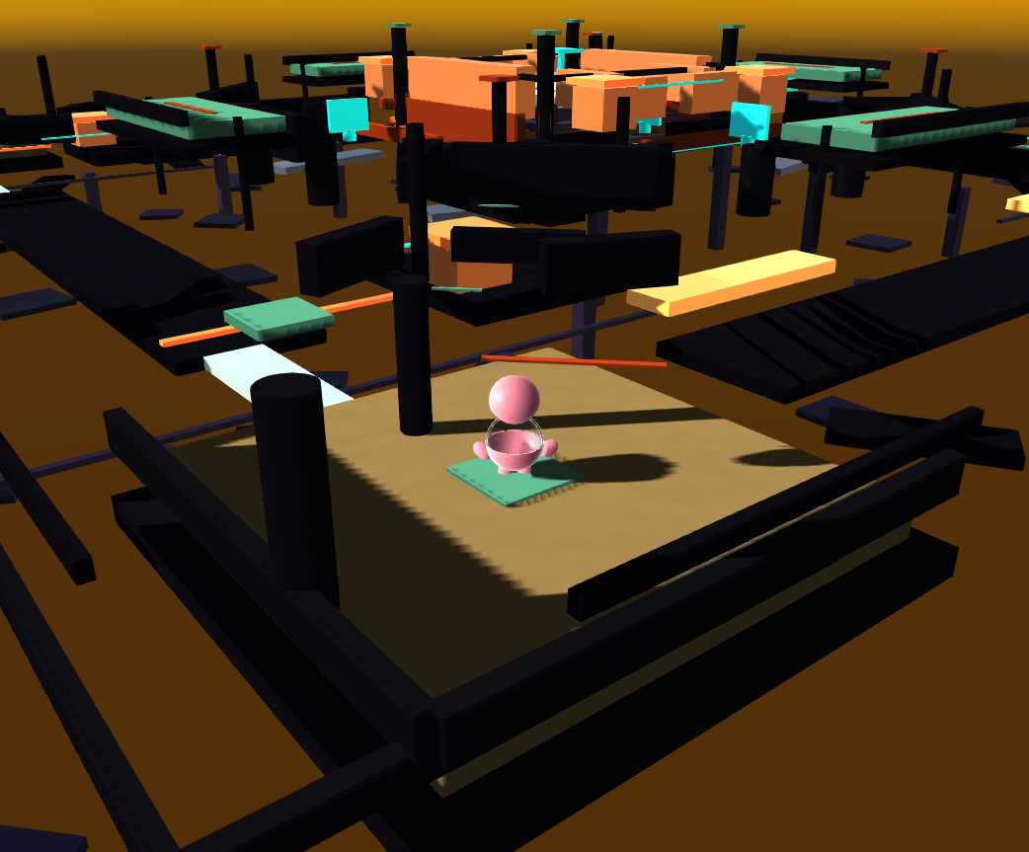
例: 縮む島
床が順番に消える。
安全な中央へ逃げるほど、
他のプレイヤーと会う。
オレンジ
まもなく消える床
緑
今は安全な床
水色
ショートカットや復帰地点
安全に逃げるほど、
他のプレイヤーと会う。
ChaosDraftParty / 島田 泰成
05

Slide 6
プレイテストで見えた問題
「これ、
何のゲーム？
」
2026年6月の中間発表・プレイテスト
3D TPSでは
2.5Dでは
プレイヤーが広がり、
カメラ外の出来事が見えにくい。
全員が同じ画面に入り、
舞台の形で中央へ集められる。
離れる
集まる → ぶつかる
ChaosDraftParty / 島田 泰成
06

Slide 7
2.5Dとは？
見た目は3D。移動は左右と上下。
共有カメラの範囲
全員が見える
誰がどこにいるか一目で分かる
出会いやすい
安全地帯と通路を同じ線上に置ける
操作を磨ける
左右の線上で戦う
移動の軸を絞り、ジャンプや衝突に集中
ChaosDraftParty / 島田 泰成
07

Slide 8
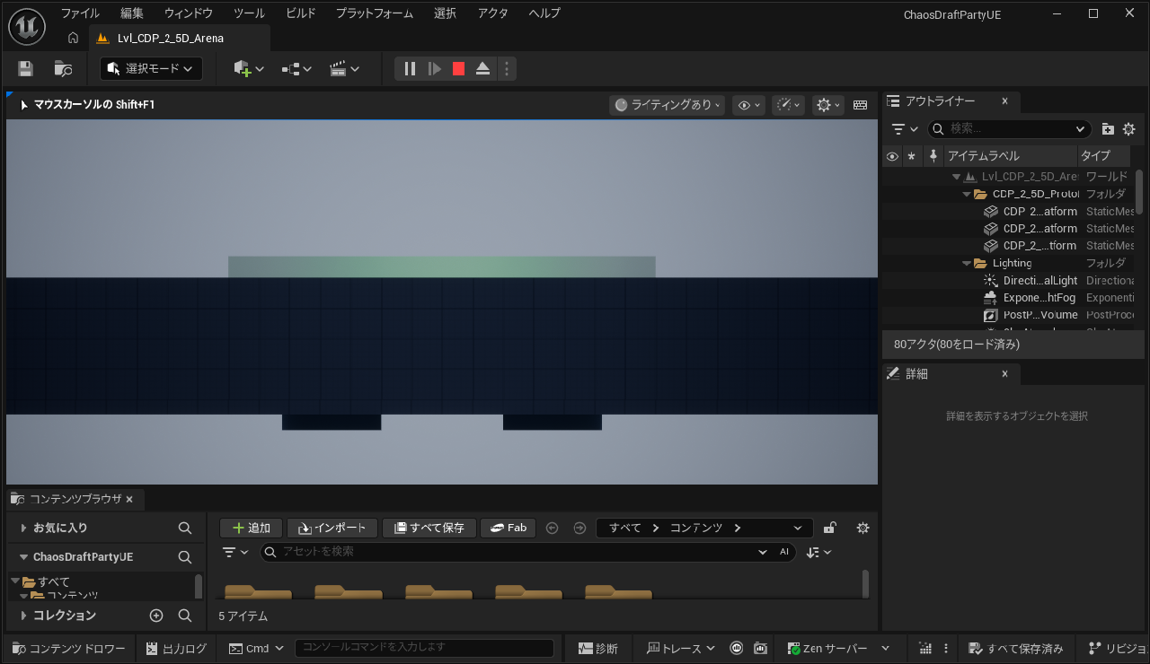
Unityで作ったものは、Unrealでも生かす
キャラクター
遊びの検証
Unrealへ移行
EGGYBOTの形、動き、
カメラ近くでの見え方
広すぎると会えない、
中央へ集めると事故が起きる
ファイルを移すだけでなく、
得た設計判断を作り直す
移行で引き継ぐのは、ゲームのデータと「なぜそう作ったか」の記録。
ChaosDraftParty / 島田 泰成
08

Slide 9
Unreal Engineでの現在地
できた
・UnrealプロジェクトとAI操作の接続
・EGGYBOTの取り込み
・左右移動・ジャンプ・ダッシュの骨組み
・2.5D用の仮ステージ
検証中
・実際のキー入力での操作
・全員を入れる共有カメラ
・2人対戦とラウンド完走
「動くはず」ではなく、画面とログで確認して完了にする。
Unreal Engine 5.8 / 2.5D用仮アリーナ
ChaosDraftParty / 島田 泰成
09

Slide 10
AIは「質問相手」ではなく、制作チームとして使う
エージェント = 担当を持って作業するAI
Claude
主担当: 実装案、コード、Editor操作
島田
→
Codex
目的を決める
プレイする
最終判断する
別担当: 独立確認、記録整理、発表資料
外部サービス
API経由で3D小物生成、調査、アイデアのたたき台
AIは提案と作業を担当する。面白いか、完了とするかは人が決める。
ChaosDraftParty / 島田 泰成
10

Slide 11
制作の流れ 1 / まず「作る」
01
02
03
04
05
島田
→
実装AI
→
MCP
→
Unreal
→
島田
作りたい動きと
優先順位を決める
コードと設定の
案を作る
AIとUnrealを
つなぐ入り口
配置・設定・実行を
Editor上で行う
プレイして
掋用・修正を決める
MCPがあるため、AIは説明だけで終わらず、
Unreal Editorを操作し、結果を画面で確認できる。
ChaosDraftParty / 島田 泰成
11

Slide 12
制作の流れ 2 / 確かめて残す
目的
→
実装AI
→
MCP
→
Unreal
→
プレイ判断
↖
判断後、結果をもう一周させる
01
02
03
04
別のAIが確認
→
テストとログ
→
Skillにする
→
次の作業へ
思い込みや抜けを探す
実行結果を数字で残す
うまくいった手順を再利用
別のAIでも続きから開始
MCP
AIとEditorをつなぐ入り口
API
外部サービスに自動で依頼する窓口
Skill
成功手順を再利用する作業マニュアル
ChaosDraftParty / 島田 泰成
12

Slide 13
一度きりの生成で終わらせない
よくある使い方
この制作での使い方
質問 → 回答 → 貼る → 忘れる
担当を決める
↓
Editorで実行
次回はまたゼロから説明する。
誤りを他の視点で確認しにくい。
↓
別AIが確認
↓
手順を記録
↓
次回再利用
実例: キャラクター移植 / ステージ制作 / 入力の原因調査 / パワポ作成
ChaosDraftParty / 島田 泰成
13

Slide 14
何をもって「成功」とするか
ゲームの評価
制作方法の評価
10秒
初見で目的を説明できる
時間
1つの作業を完了するまで
2回以上
30秒中に他プレイヤーと接触する
手戻り
修正ややり直しが何回発生したか
理由
負けた原因を本人が説明できる
再現
記録から別のAIが同じ作業を続行できるか
5段階
操作が意図通りと感じたか
判断
AIの提案を採用・却下した理由を残す
面白さと開発効率を混ぜず、それぞれ別の指標で測る。
ChaosDraftParty / 島田 泰成
14

Slide 15
中間時点で分かったこと
01
広さより、出会う理由
ステージを大きくするだけでは事故は起きない。安全路に全員を集める。
02
AIの「できた」は、実機で確認
コードがあっても入力やカメラが動かない。Editorとログの実測が必要。
03
記録があると、別のAIが続けられる
設計理由、失敗、検証手順を残すと、担当が変わっても同じ判断から再開できる。
ChaosDraftParty / 島田 泰成
15

Slide 16
後半の開発スケジュール
現在 7月14日
07
7月
08
8月
09
9月
1人で遊べる核
2人対戦を成立
完成・評価
左右移動・ジャンプ・ダッシュ
オンライン同期
UI・VFX・効果音
共有カメラ
縮む島をUnrealで再構成
初見プレイテスト
KO・復帰・1ラウンド完走
3スキル + 第1回テスト
分析・報告書・最終発表
7/31 1P完走
8/31 2P対戦
9/15 評価版
ChaosDraftParty / 島田 泰成
16

Slide 17
9月に見せるもの
2人オンラインで1試合を完走
縮む島 + 3スキル
プレイテストの数値と改善履歴
AIと人の役割分担を追える制作記録
遊びと制作方法の両方を、
実物と数字で示す。
ChaosDraftParty / 島田 泰成
17

